Slide 1
Prehospital plan fase 3 – orientering.

Slide 2
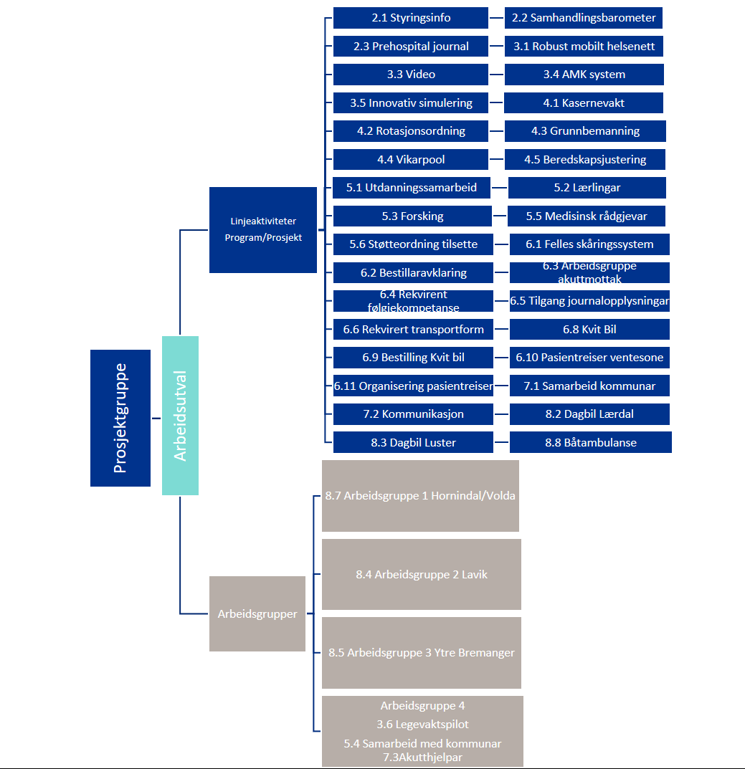

Slide 3
Arbeidsgruppe 1 Hornindal/Volda
1. oktober
Arbeidsgrupper
Arbeidsgruppe 2 Lavik
16.oktober
Arbeidsgruppe 3 Ytre Bremanger
13.oktober
Arbeidsgruppe 4 Samhandling
Legevaktspilot
Samarbeid med kommunar Akutthjelpar
21.oktober

Slide 4
Prosjektgruppe prehospitale tenester fase 3
Tom Guldhav | Direktør Kirurgisk klinikk | prosjektleiar
Robert Brennersted | Avdelingssjef | deltakar
Stian Sægrov | Ambulansesjef | deltakar
Vidar Vie | Spesialrådgjevar | deltakar
Audun Nedrebø | Brukarrepresentant | deltakar
Elin Sørbotten | KS | deltakar
Heidi Vederhus | KS | deltakar
Daniel Søvde | Tillitsvalt | deltakar
Leif Johnny Fjellro | Tillitsvalt | deltakar
Geir Tennebø | Vernetenesta | deltakar

Slide 5
Forslag: Arbeidsgruppe Lavik
Robert Brennersted | Helse Førde | gruppeleiar
Stian Sægrov | Helse Førde | deltakar
Vidar Vie | Helse Førde | deltakar
Leif Otto Halland | Helse Førde | deltakar
Øystein Helleseth | Helse Førde | deltakar
Kjartan Heggø | Helse Førde | deltakar
Helene Høiset Sæterdal | Helse Førde | deltakar
Dag Are Fludal | Vernetenesta | deltakar
Gunnbjørg Friis | Tillitsvalt | deltakar
Kristine Longfellow | Høyanger kommune | deltakar
Martin Lundegård | Hyllestad kommune | deltakar
 | Fjaler kommune | deltakar
Geir Ytredal | Brukarrepresentant | deltakar

Slide 6
Forslag: Mandat arbeidsgruppe Lavik
Styret sitt vedtak:
Endringane som gjeld døgnbilen i Lavik skal utgreiast vidare, og det skal vurderast alternative modellar. Kommunar, tilsetteorganisasjonar og verneteneste skal takast med i prosessen. Saka vert lagt fram for styret til endeleg avgjerd.
Oppdrag:
Gå gjennom prosjektrapport fase 2, styresak 24.01.2020 og mandat for fase 3.
Gjennomføre ein prosess som sikrar involvering i samsvar med styrevedtak.
Utgreie og vurdere alternative modellar for endringane i Lavik.
Føreslå modell som inngår i, og byggjer på same prinsippa, som det totale ambulansetilbodet til Helse Førde.
Levere eit saksunderlag som gir grunnlag for å utarbeide styresak med framlegg til vedtak.
Tidsfrist: 30. januar 2021

Slide 7
Forslag: Arbeidsgruppe Ytre Bremanger
Stian Sægrov | Helse Førde | gruppeleiar
Robert Brennersted | Helse Førde | deltakar
Vidar Vie | Helse Førde | deltakar
John Ellingsund | Helse Førde | deltakar
Trond Aamot | Helse Førde | deltakar
Norleiv Helgheim | Helse Førde | deltakar
(Robert høyrer med AMK) | Helse Førde | deltakar
Eivind Petersen | Vernetenesta Helse Førde | deltakar
Leif Johnny Fjellro | Tillitsvalt Helse Førde | deltakar
Evy Fjellestad | Bremanger kommune | deltakar
Anita Brevik | Bremanger kommune | deltakar
Randi Ytrehus | Bremanger kommune | deltakar
 | Kinn kommune | deltakar
Irene Storøy | Leiar i rådet for mennesker med nedsette funksjonsevner/ brukarrepresentant | deltakar
Hilde Larsen | Tillitsvalt Bremanger kommune | deltakar
Frida Galaasen | Brukarrepresentant | deltakar

Slide 8
Forslag: Mandat arbeidsgruppe Ytre Bremanger
Styret sitt vedtak:
Administrerande direktør får i oppdrag å arbeide vidare med omgjering av døgnbil i Ytre Bremanger til einmannsbetent ambulanseressurs, alternativt redusere til ein ambulanse i Bremanger kommune. Kommunar, tilsetteorganisasjonar og verneteneste skal takast med i prosessen. Saka vert lagt fram for styret til endeleg avgjerd.
Oppdrag:
Gå gjennom prosjektrapport fase 2, styresak 24.01.2020 og mandat for fase 3.
Gjennomføre ein prosess som sikrar involvering i samsvar med styrevedtak.
Detaljere driftsmodell for einmannsbetent ambulanseressurs i Ytre Bremanger.
Tilrå valt driftsmodell – alternativt tilrå reduksjon til ein ambulanse i Bremanger kommune.
Levere eit saksunderlag som gir grunnlag for å utarbeide styresak med framlegg til vedtak.
Tidsfrist: 30.01.2021

Slide 9
Forslag: Arbeidsgruppe Hornindal - Volda
Stian Sægrov | Helse Førde | gruppeleiar
Leif Magne Giil | Helse Førde | deltakar
Tone Holvik (Laila Haugland?) | Helse Førde | deltakar
Leif Otto Halland | Helse Førde | deltakar
Vidar Vie | Helse Førde | deltakar
Daniel Søvde | Tillitsvalt Helse Førde | deltakar
Geir Tennebø | Vernetenesta Helse Førde | deltakar
Kristianne Nore | Nordfjord legevakt og Stad kommune | deltakar
Marius Solbakken | Stryn kommune | deltakar

Slide 10
Forslag: Mandat arbeidsgruppe Hornindal - Volda
Styret sitt vedtak:
Styret ber administrerande direktør vurdere konsekvensar for dei prehospitale tenestene ved at Hornindal kommune er slegen saman med Volda kommune, og ikkje lenger er i Helse Førde sitt ansvarsområde.
Oppdrag:
Gå gjennom prosjektrapport fase 2, styresak 24.01.2020 og mandat for fase 3.
Gjennomføre ein prosess som sikrar involvering i samsvar med styrevedtak.
Vurdere konsekvensane av at Hornindal ikkje lenger er ein del av Helse Førde sitt ansvarsområde knytt til:
Aktivitet ambulanse
Behov for bilar/stasjonar
Økonomi
Utarbeide eit saksunderlag som gir administrerande direktør grunnlag for å vurdere vidare prosess.
Tidsfrist: 30.11.2020

Slide 11
Forslag: Arbeidsgruppe samhandling
Stian Sægrov | Helse Førde | gruppeleiar
Rune Larsen | Helse Førde | deltakar
Trond Aamot | Helse Førde | deltakar
Margun Thue | Helse Førde | deltakar
(Evy-Helen Helleseth) | Helse Førde | Deltakar
Geir Tennebø | Vernetenesta | deltakar
Thomas Vingen Vedeld | Stad kommune, region Nordfjord | deltakar
Gry Elise Albrektsen | Legevaktspilot | deltakar
 | Legevakt | deltakar
Jan Tore Odd | Brukarrepresentant | deltakar

Slide 12
Forslag: Mandat arbeidsgruppe samhandling
Tiltak i prehospital plan:
3.6 - Halde fram og utvikle samarbeidet med legevaktspiloten for å dele erfaringar knytt til virtuell kommunikasjon mellom lokalitetane.
5.4 - Samarbeide med kommunehelsetenesta og andre naudetatar om kompetansestyrking.
7.1 – Vidareføre eit ope og godt samarbeid med kommunane gjennom etablerte samarbeidsforum.
7.3 - Delta i system og opplæring for å hjelpe alle kommunar til å jobbe målretta med oppretting av akutthjelparordningar.
Oppdrag:
Gå gjennom prosjektrapport fase 2, styresak 24.01.2020 og mandat for fase 3.
Involvere dei rette interessentane
Skissere og føreslå for prosjektgruppa korleis tiltaka i planen kan gjennomførast
Tidsfrist: 30.02.2021

Slide 13
Utkast overordna tidsplan

Slide 14
Utkast overordna tidsplan
2020
2021
Aktivitet
jun
jul
aug
sep
okt
nov
des
jan
feb
mar
apr
mai
Styremøte
Grøn trekant = tidfesta
Blå trekant = illustrasjon
Styringsgruppemøte
Prosjektmøte
Lavik
Ytre Bremanger
Hornindal - Volda
Samhandling
Arbeidsutval
Linjeaktivitetar
Båtambulanse
28.05.2020 - 23.08.2020

Slide 15
1. oktober – Hornindal/Volda – Nordfjord sjukehus
13. oktober – Ytre Bremanger – Knutholmen
16. oktober – Lavik – Lavik Fjordhotell
21. oktober – Samhandling - Førde sentralsjukehus

